Slide 1
Lab 3HB05-06 AVR Microcontroller
242-302 ADVANCED COMPUTER ENGINEERING LABORATORY II

Slide 2
วัตถุประสงค์
เพื่อให้นักศึกษาได้เรียนรู้วิธีการเขียนโปรแกรมประยุกต์ใช้งานไมโครคอนโทรลเลอร์ AVR ด้วยภาษา Assembly และ C
เพื่อให้นักศึกษาได้เรียนรู้เทคนิคการดีบักโปรแกรมภาษา Assembly และ C ก่อนที่จะนำโปรแกรมลงทดสอบบนฮาร์ดแวร์จริง
เพื่อให้นักศึกษาได้เรียนรู้เทคนิคการออกแบบฮาร์ดแวร์และซอฟต์แวร์ร่วมกัน เพื่อให้ง่ายในการทดสอบความถูกต้อง
เพื่อให้นักศึกษาได้ฝึกการเขียนซอฟต์แวร์สำหรับการทดสอบความถูกต้องของฮาร์ดแวร์

Slide 3
เป้าหมาย
นักศึกษาสามารถใช้โปรแกรม AVRStudio ในการดีบักโปรแกรมภาษา Assembly และ C ของซีพียู AVR ได้อย่างมีประสิทธิภาพ
นักศึกษาสามารถใช้โปรแกรม Proteus ในการทดสอบการทำงานร่วมกันของฮาร์ดแวร์และซอฟต์แวร์ได้อย่างมีประสิทธิภาพ ก่อนที่จะนำซอฟต์แวร์ไปทดสอบการทำงานบนฮาร์ดแวร์จริง

Slide 4
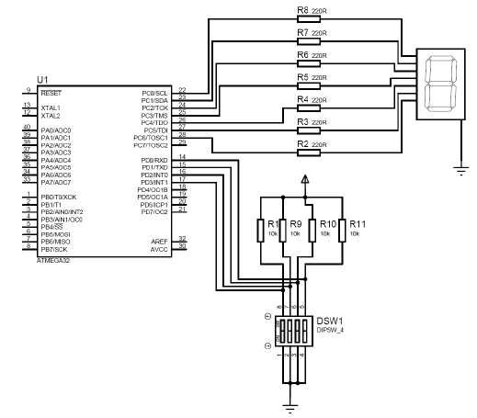
การทดลองที่ 1 เขียนโปรแกรมเพื่ออ่านค่าจากสวิทช์และแสดงผลทาง 7-segment LED
รูปที่ 1.9 จากชี้ทแลบ 3HB05 หน้า 14

Slide 5
Assembly
.INCLUDE “m32def.inc”
.EQU ALL_PIN_OUT = 0xFF
.EQU ALL_PIN_IN = 0x00
.DEF VAR_A = R16
.DEF TMP = R17
.CSEG
.ORG 0x0000

Slide 6
Assembly
ldi VAR_A, ALL_PIN_OUT
out DDRC, VAR_A
ldi VAR_A, ALL_PIN_IN
out DDRD, VAR_A
ldi TMP, 0x00
MAIN:
in VAR_A, PIND
andi VAR_A, 0x0F

Slide 7
Assembly
ldi ZL, low(TB_7SEGMENT*2)
ldi ZH, high(TB_7SEGMENT*2)
add ZL, VAR_A
adc ZH, TMP
lpm
out PORTC, R0
rjmp MAIN

Slide 8
Assembly
--a--
f b
--g--
e c
--d--
; hgfedcba hgfedcba
TB_7SEGMENT:
.DB 0b00111111, 0b00000110 ; 0 and 1
.DB 0b01011011, 0b01001111 ; 2 and 3
.DB 0b01100110, 0b01101101 ; 4 and 5
.DB 0b01111101, 0b00000111 ; 6 and 7
.DB 0b01111111, 0b01101111 ; 8 and 9
.DB 0b01110111, 0b01111100 ; A and B
.DB 0b00111001, 0b01011110 ; C and D
.DB 0b01111001, 0b01110001 ; E and F
.DSEG

Slide 9
C Programming
#include <avr/io.h>
int main (void)
{
unsigned char LOOKUPTB[] = { 0b00111111,
0b00000110,
0b01011011,
0b01001111,
0b01100110,
0b01101101,
0b01111101,
0b00000111,
0b01111111,
0b01101111,
0b01110111,
0b01111100,
0b00111001,
0b01011110,
0b01111001,
0b01110001 };

Slide 10
C Programming
unsigned char DISPLY, SWITCH_V;
DDRC = 0xFF;
DDRD = 0x00;
while(1)
{
SWITCH_V = PIND;
SWITCH_V &= 0x0F;
DISPLY = LOOKUPTB[SWITCH_V];
PORTC = DISPLY;
}
}

Slide 11
วิธีการทดลอง
ทำการ compile และ debug โปรแกรมทั้งภาษา Assembly และ ภาษา C
ทำการจำลองโปรแกรมด้วย Proteus
ทดลองอัดโปรแกรม และสังเกตผลการทำงาน
บันทึกผลการทดลอง และตาราง Checkpoint ลง logbook

Slide 12
Checkpoint 1
Checkpoint 1 | ลายเซนต์ผู้คุมแลบ | วัน-เดือน-ปี เวลา
Checkpoint 1.1 ขนาดของไฟล์นามสกุล .HEX ที่ได้จากต้นฉบับภาษา Assembly ………………………………………………………………….
Checkpoint 1.2 ขนาดของไฟล์นามสกุล .HEX ที่ได้จากต้นฉบับภาษา C ………………………………………………………………….
Checkpoint 1.3 สามารถใช้โปรแกรม AVRStudio แสดงการดีบักการทำงานของโปรแกรมได้
Checkpoint 1.4 สามารถใช้ Proteus จำลองการทำงานของโปรแกรม
Checkpoint 1.5 เปลี่ยน 7-segment เป็นชนิด Common Anode และแก้ไขโปรแกรมให้สามารถทำงานได้ตามปกติ

Slide 13
การทดลองที่ 2 เขียนโปรแกรม เพื่อนับลอจิกต่ำจากดิปสวิทช์
โปรแกรมจะทำการอ่านค่าจากดิปสวิทช์จำนวน 8 ตัว ที่ต่อกับพอร์ท D จากนั้น ทำการตรวจสอบบิตที่มาค่าลอจิกต่ำ และแสดงผลออก 7-segment ที่ต่อที่พอร์ท C

Slide 14
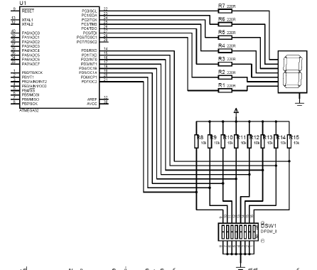
รูปที่ 1.12 จากชี้ทแลบ 3HB05 หน้า 17

Slide 15
วิธีการทดลอง
จากตัวอย่างโปรแกรมในไฟล์ Chapter 06
แก้ไขโปรแกรม และทดสอบการทำงานของโปรแกรม โดยการจำลองโปรแกรมด้วย Proteus
บันทึกผลการทดลอง และตาราง Checkpoint ลง logbook

Slide 16
Checkpoint 2
Checkpoint 2 | ลายเซนต์ผู้คุมแลบ | วัน-เดือน-ปี เวลา
Checkpoint 2.1 ขนาดของไฟล์นามสกุล .HEX ที่ได้จากต้นฉบับภาษา Assembly ………………………………………………………………….
Checkpoint 2.2 ขนาดของไฟล์นามสกุล .HEX ที่ได้จากต้นฉบับภาษา C ………………………………………………………………….
Checkpoint 2.3 สามารถใช้โปรแกรม AVRStudio แสดงการดีบักการทำงานของโปรแกรมได้
Checkpoint 2.4 สามารถใช้ Proteus จำลองการทำงานของโปรแกรมได้

Slide 17
การทดลองที่ 3 เขียนโปรแกรม เพื่ออ่านค่าจากสวิทช์ โดยข้อมูลเป็นเลข signed number
จงเขียนโปรแกรมเพื่อแปลงค่าจากสวิทช์เป็นเลขฐานสิบแบบมีเครื่องหมาย ซึ่งมีค่าอยู่ระหว่าง -8...+7 ออกแสดงผลทางแอลอีดี แบบ 7 เซกเมนต์ 2 ตัว

Slide 18
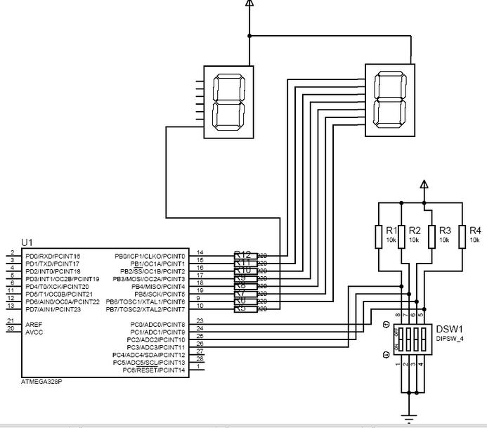

Slide 19
วิธีการทดลอง
เขียนโปรแกรมด้วยภาษา C
เขียนโปรแกรมด้วยภาษา Assembly (เฉพาะนักศึกษาที่ลงเรียน 242-309 Microcontroller and Interfacing)
ทดสอบการทำงานของโปรแกรม โดยการจำลองโปรแกรมด้วย Proteus
บันทึกผลการทดลอง และตาราง Checkpoint ลง logbook

Slide 20
Checkpoint 3
Checkpoint 3 | ลายเซนต์ผู้คุมแลบ | วัน-เดือน-ปี เวลา
Checkpoint 3.1 ขนาดของไฟล์นามสกุล .HEX ที่ได้จากต้นฉบับภาษา Assembly ………………………………………………………………….
Checkpoint 3.2 ขนาดของไฟล์นามสกุล .HEX ที่ได้จากต้นฉบับภาษา C ………………………………………………………………….
Checkpoint 3.3 สามารถใช้ Proteus จำลองการทำงานของโปรแกรมได้

Slide 21
การทดลองที่ 4 เขียนโปรแกรม เพื่อแสดงค่าจากสวิทช์ โดยข้อมูลเป็นเลขฐานสิบ
จงเขียนโปรแกรมเพื่อแปลงค่าจากสวิทช์เป็นเลขฐานสิบแบบไม่มีเครื่องหมาย ซึ่งมีค่าอยู่ระหว่าง 0-15 ออกแสดงผลทางแอลอีดี แบบ 7 เซกเมนต์ 2 ตัว

Slide 22
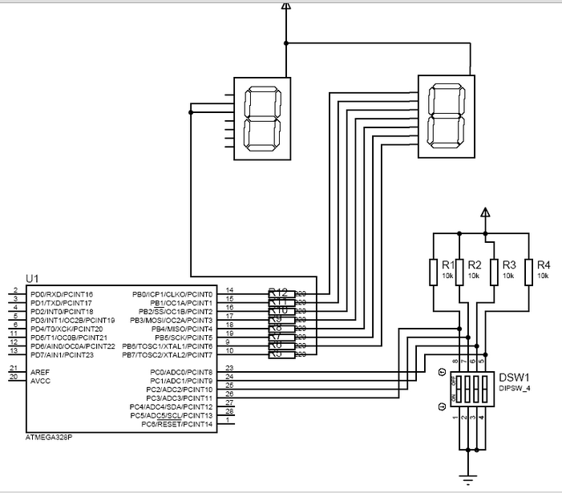

Slide 23
วิธีการทดลอง
เขียนโปรแกรมด้วยภาษา C
เขียนโปรแกรมด้วยภาษา Assembly (เฉพาะนักศึกษาที่ลงเรียน 242-309 Microcontroller and Interfacing)
ทดสอบการทำงานของโปรแกรม โดยการจำลองโปรแกรมด้วย Proteus
บันทึกผลการทดลอง และตาราง Checkpoint ลง logbook

Slide 24
Checkpoint 4
Checkpoint 4 | ลายเซนต์ผู้คุมแลบ | วัน-เดือน-ปี เวลา
Checkpoint 4.1 ขนาดของไฟล์นามสกุล .HEX ที่ได้จากต้นฉบับภาษา Assembly ………………………………………………………………….
Checkpoint 4.2 ขนาดของไฟล์นามสกุล .HEX ที่ได้จากต้นฉบับภาษา C ………………………………………………………………….
Checkpoint 4.3 สามารถใช้ Proteus จำลองการทำงานของโปรแกรมได้

Slide 25
การทดลองที่ 5 ออกแบบและทดสอบระบบสวิทช์สัมผัสสำหรับเปิดปิดเครื่องใช้ไฟฟ้า

Slide 26
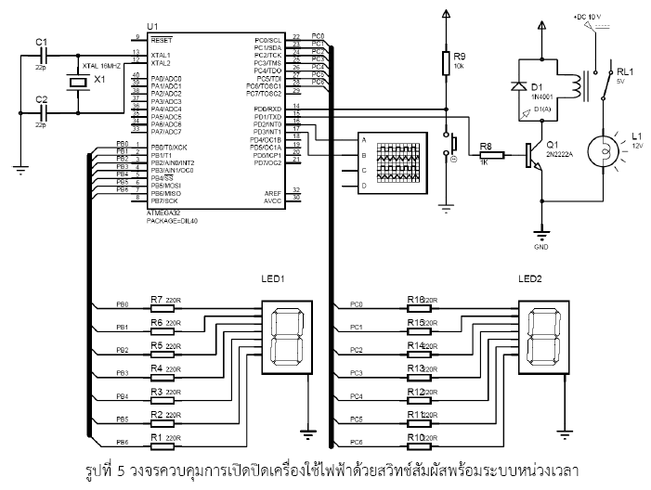

Slide 27
วิธีการทดลอง
เขียนโปรแกรมด้วยภาษา C
เขียนโปรแกรมด้วยภาษา Assembly (เฉพาะนักศึกษาที่ลงเรียน 242-309 Microcontroller and Interfacing)
ทดสอบการทำงานของโปรแกรม โดยการจำลองโปรแกรมด้วย Proteus
บันทึกผลการทดลอง และตาราง Checkpoint ลง logbook

Slide 28


การทดลองที่ 5.1 ออกแบบและทดสอบระบบสวิทช์สัมผัสสำหรับเปิดปิดเครื่องใช้ไฟฟ้า
- เมื่อเริ่มจ่ายไฟให้กับโปรแกรม หลอด L1 จะดับอยู่ และ 7-segment แสดงคำว่า
- เมื่อกดสวิทช์ หลอด L1 จะติด และ 7-segment แสดงคำว่า
- เมื่อกดสวิทช์อีกครั้ง หลอด L1 จะดับ และ 7-segment แสดงคำว่า

Slide 29
การทดลองที่ 5.2 เขียนโปรแกรมสร้างพัลส์ ออก Oscilloscope
- เมื่อเริ่มจ่ายไฟให้กับโปรแกรม สัญญาณพัลส์ที่วัดได้ที่ Oscilloscope จะมีความถี่ 0.5 Hz (คาบ 2 sec)

Slide 30
การทดลองที่ 5.3 เขียนโปรแกรมตั้งเวลา
- เมื่อเริ่มจ่ายไฟให้กับโปรแกรม 7-segment แสดงเลข 20 เมื่อกดสวิทช์ 7-segment จะเริ่มนับถอยหลังจากทุกๆ 1 วินาที จะมีค่าลดลงทีละหนึ่ง จนเหลือ 00
- ถ้ากดสวิทช์อีกครั้ง 7-segment จะรีเซตจากค่า 00 มาเป็น 20
- ถ้ากดสวิทช์อีกครั้ง 7-segment จะนับถอยหลังไปที่เลข 00 การทำงานจะเป็นสเตทสลับไปมา

Slide 31
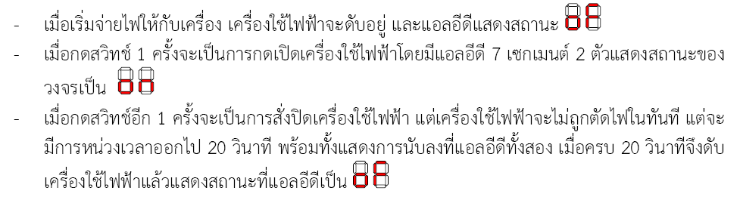
การทดลองที่ 5.4 รวมโปรแกรม

Slide 32
Checkpoint 5
Checkpoint 5 | ลายเซนต์ผู้คุมแลบ | วัน-เดือน-ปี เวลา
สามารถใช้ Proteus จำลองการทำงานของโปรแกรม 5.1 ได้
สามารถใช้ Proteus จำลองการทำงานของโปรแกรม 5.2 ได้
สามารถใช้ Proteus จำลองการทำงานของโปรแกรม 5.3 ได้
สามารถใช้ Proteus จำลองการทำงานของโปรแกรม 5.4 ได้

